Slide 1


UBND QUẬN LONG BIÊN
TRƯỜNG MN ÁNH SAO

Slide 2

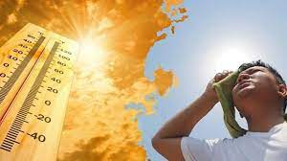
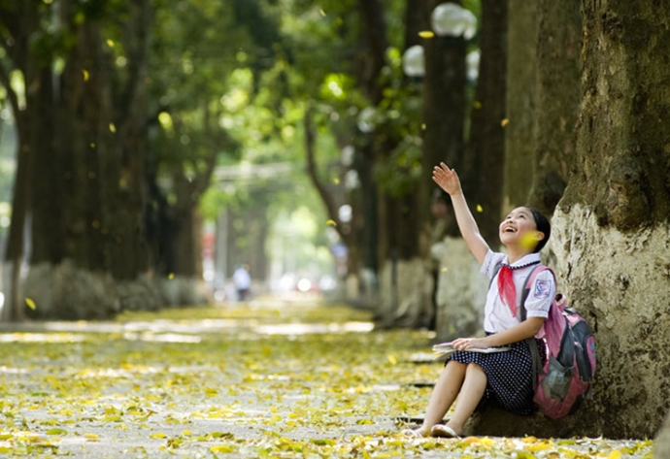
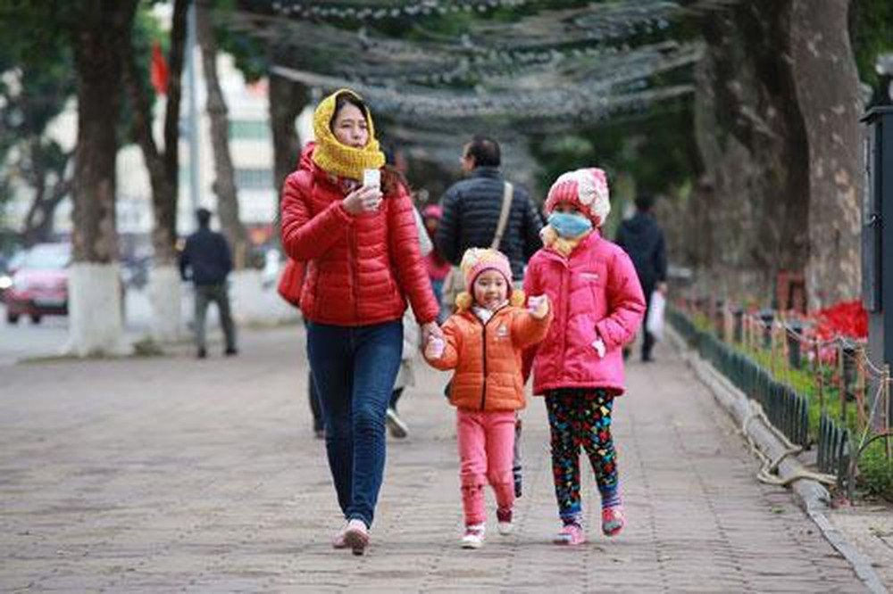
Câu hỏi 1: Mùa hè thời tiết như thế nào?
1
2
5
3
4
a. Nóng nực
b. Mát mẻ
c. Lạnh

Slide 3
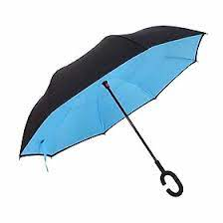
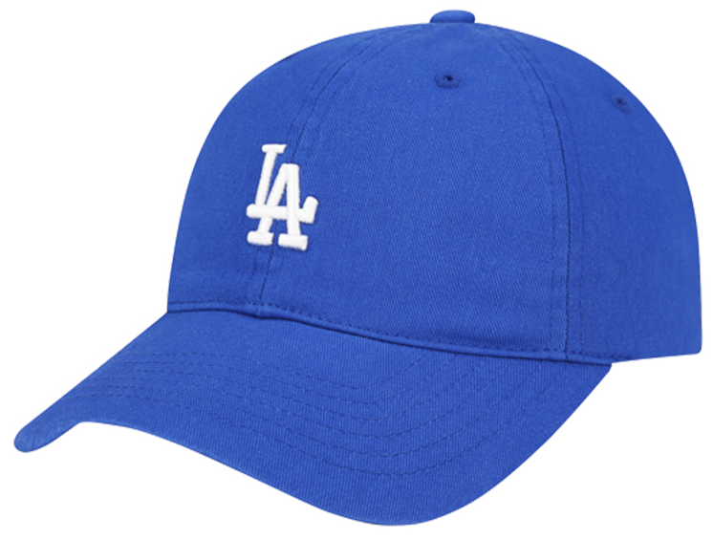
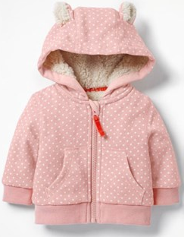
Câu hỏi 2: Khi ra đường vào mùa hè cần mang theo gì?
1
2
5
3
4
a. Cái ô
b. Cái mũ
c. Áo khoác

Slide 4
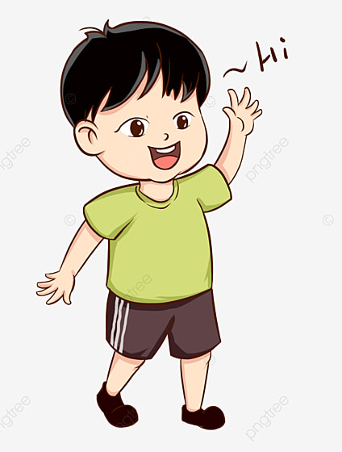
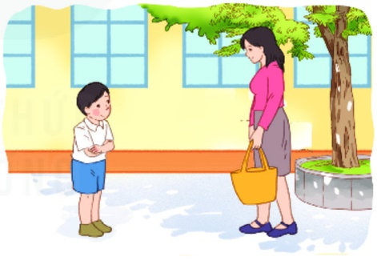
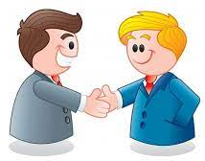
Câu hỏi 3: Khi đi đường gặp người lớn bé làm gì?
1
2
5
3
4
b. Vẫy tay chào
a. Khoanh tay,
cúi đầu chào
c. Bắt tay chào

Slide 5
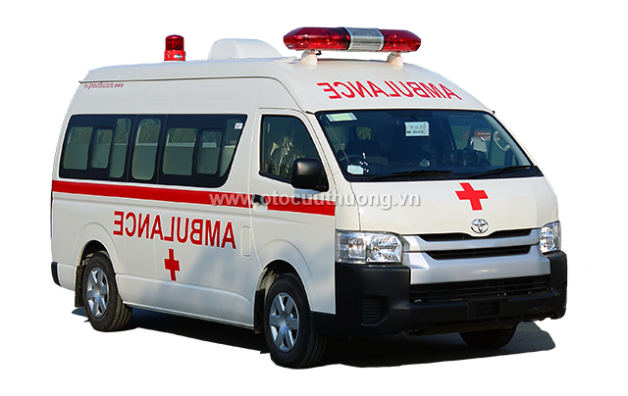
Câu hỏi 4: Số điện thoại gọi xe cứu thương là
1
2
5
3
4
a. 112
b. 113
c. 114
d. 115

Slide 6
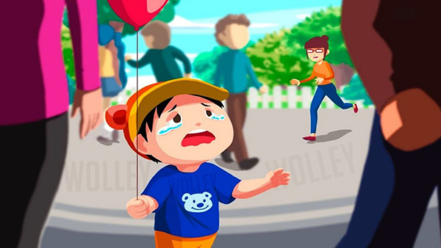
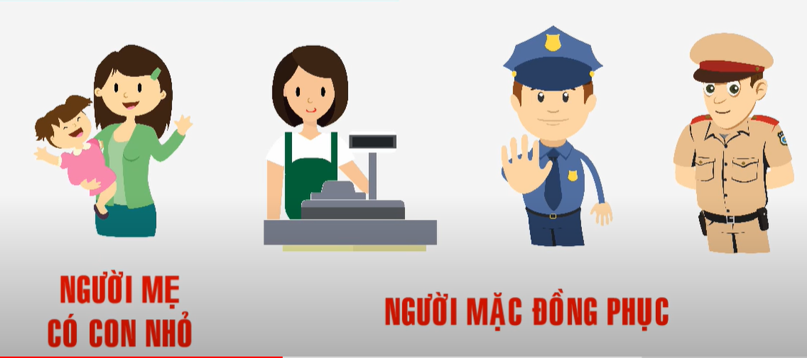
Câu hỏi 5: Nếu bị lạc ở công viên hay siêu thị con sẽ làm gì?
1
2
5
3
4
a . Khóc to
b.Bình tĩnh, đứng yên tại chỗ, nhờ sự giúp đỡ của những người đáng tin: Người mẹ có con nhỏ, người mặc đồng phục

Slide 7

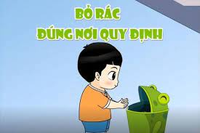
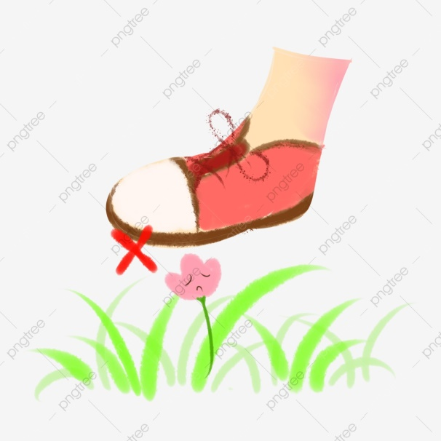
Câu hỏi 6: Đâu là hành động sai khi chơi nơi công cộng?
1
2
5
3
4
a. Xếp hàng chờ đến lượt
b. Vứt rác đúng nơi quy định.
c. Dẫm lên hoa, cỏ

Slide 8
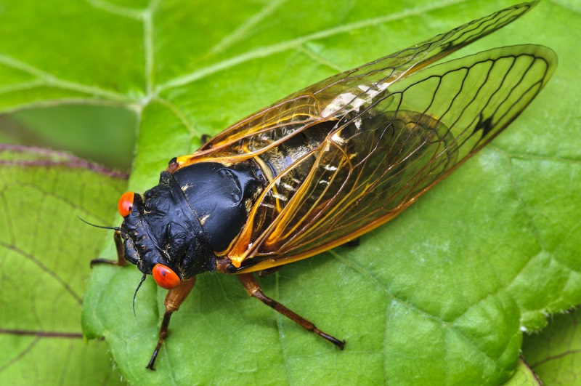

Câu hỏi 7: Con ve kêu báo hiệu mùa nào đến?
a.
b.
1
2
5
3
4
c.
d.

Slide 9
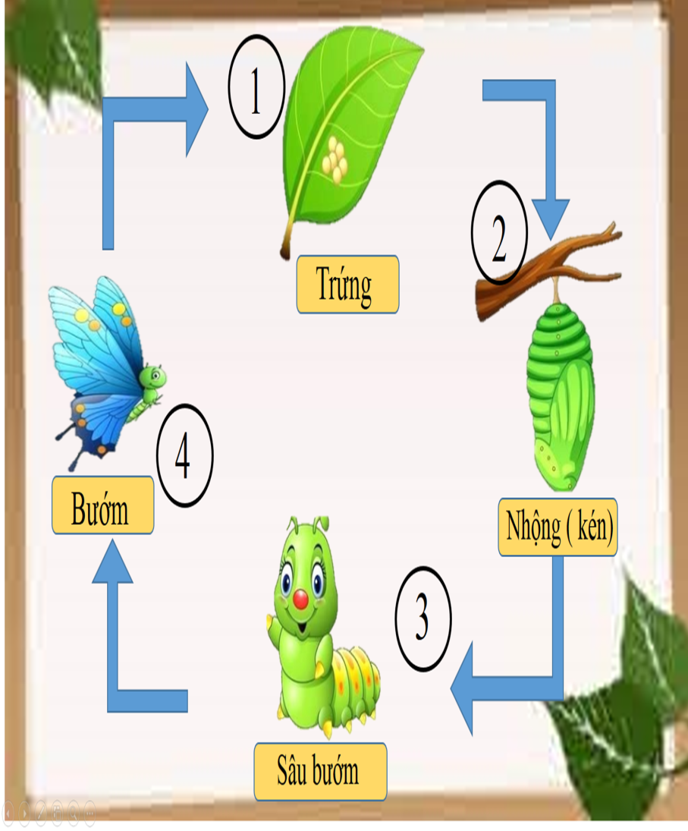
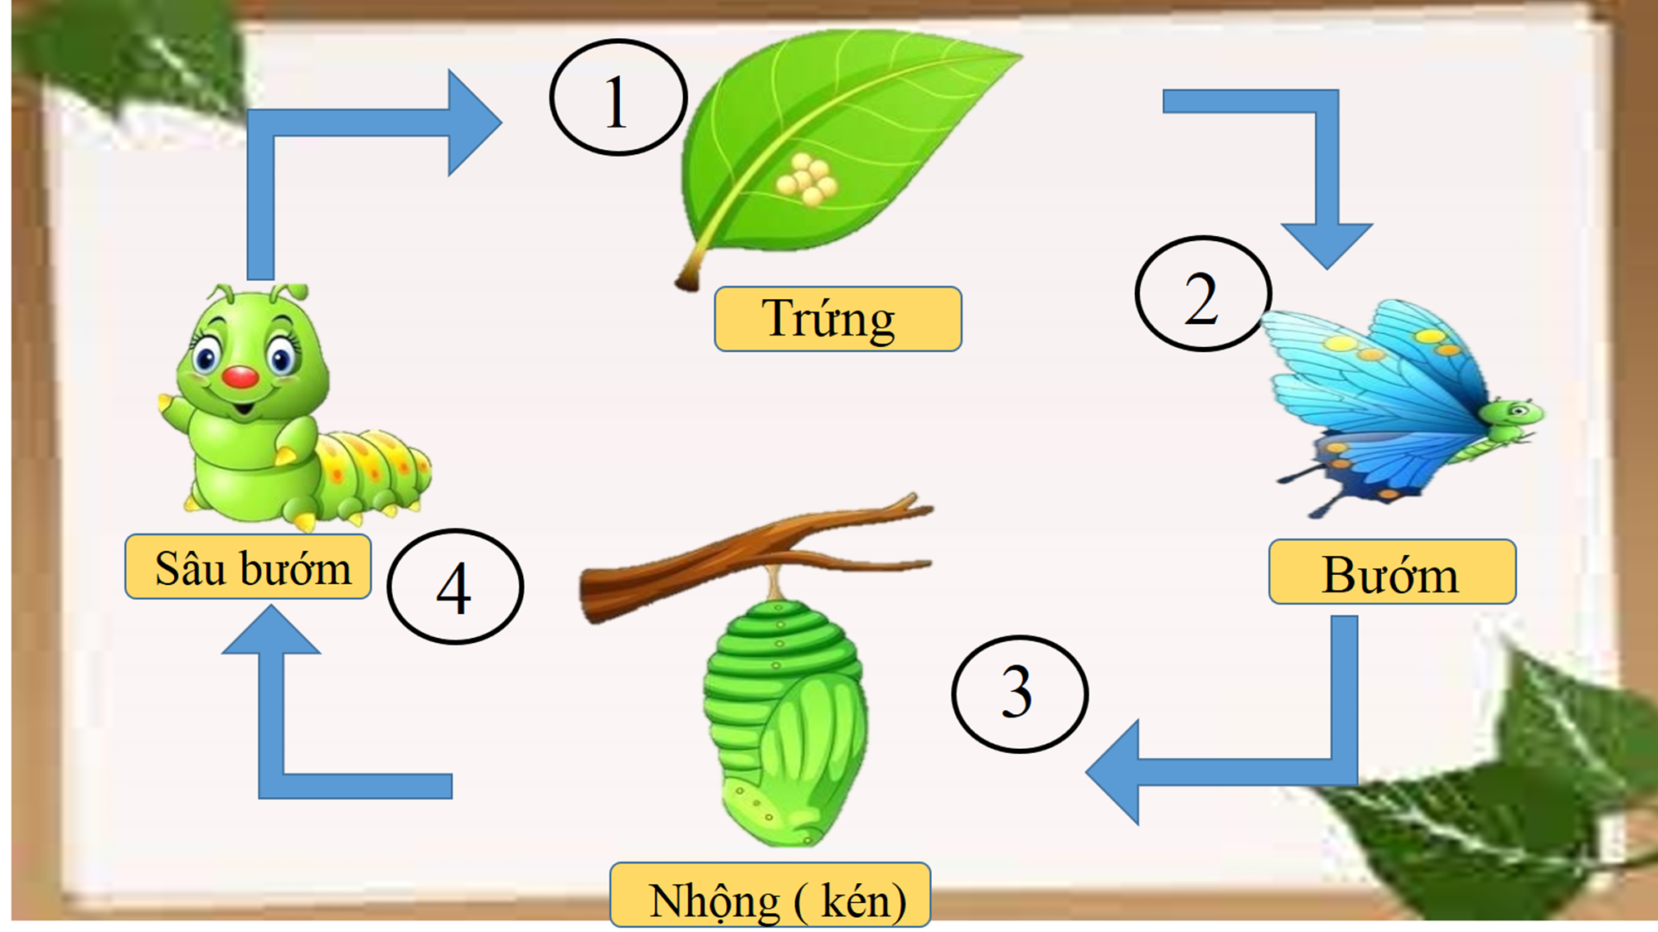
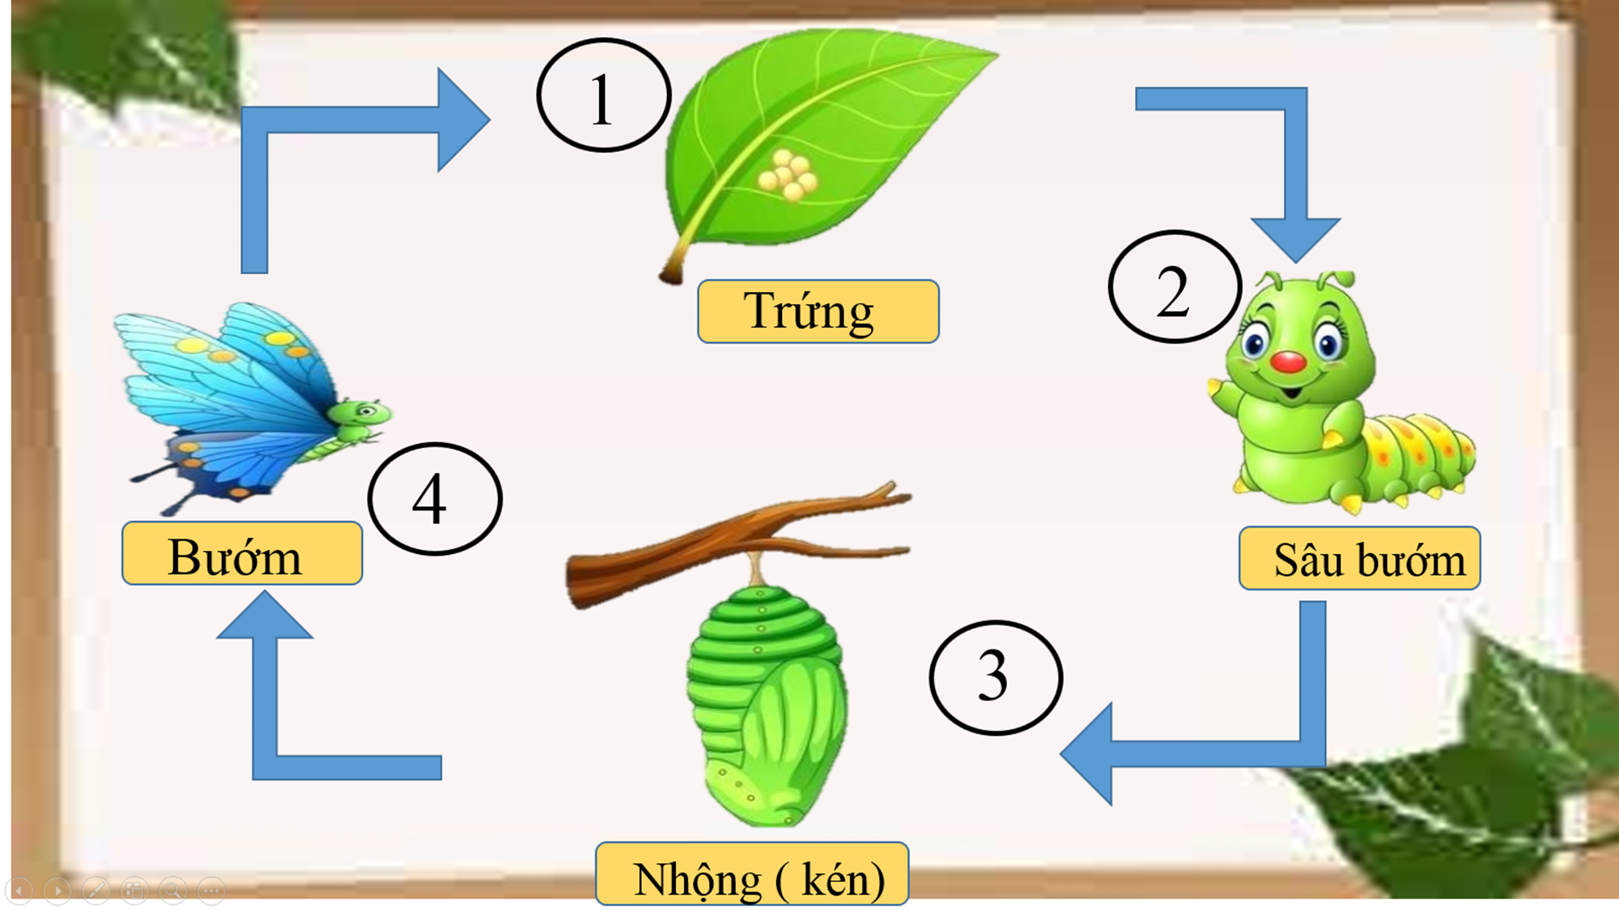
Câu hỏi 8: Bé hãy tìm đúng vòng đời
của 1 con bướm.
b.
a.
1
2
5
3
4
c.

Slide 10
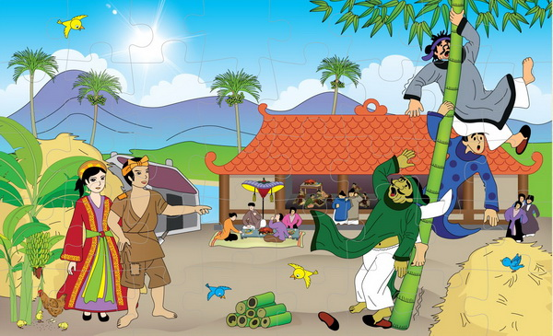
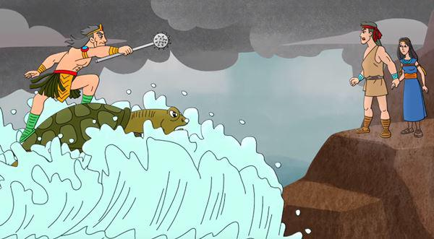
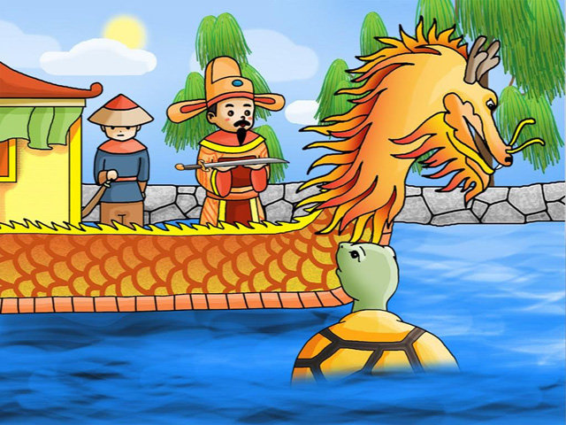
Câu hỏi 9: Bức tranh minh họa nào sau đây
là của câu chuyện “ Sự tích Hồ Gươm”?
1
2
5
3
4
A
A
B
C
C

Slide 11
Câu hỏi 10: Chữ cái nào sau đây, khi phát âm
phải uốn cong lưỡi?
1
2
5
3
4
l
a
n
b
h
c

Slide 12





TRÒ CHƠI ĐẾN ĐÂY LÀ
KẾT THÚC
Chúc các con vui khỏe!

